Slide 1
Projet Big Data
Anis sMATI

Slide 2
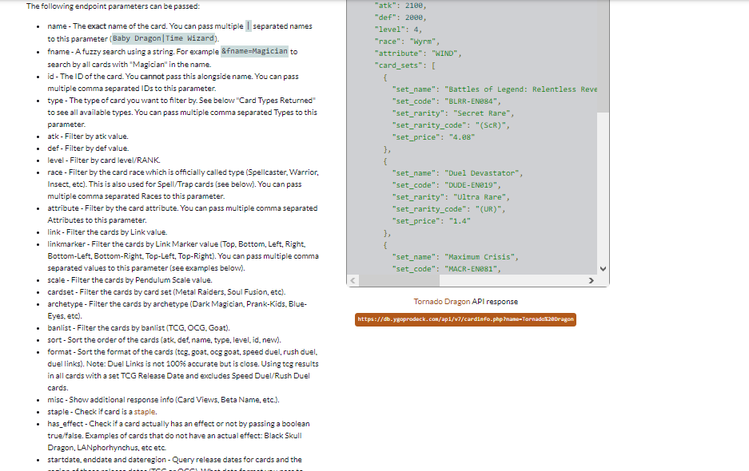
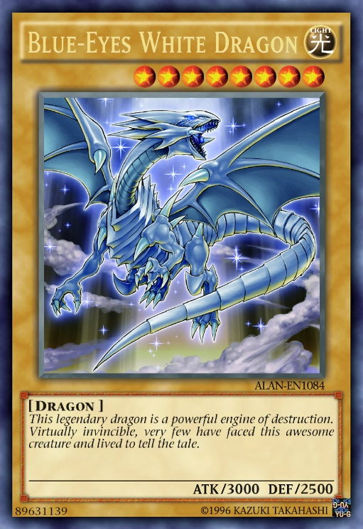
Présentation de L’API

Slide 3
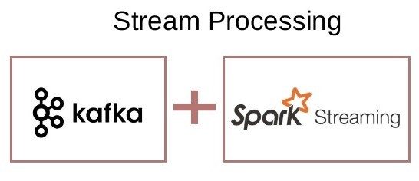
Architecture
Architecture simple: Kafka+Spark

Slide 4
Petite démonstration

Slide 5

Problèmes rencontrés
Problèmes avec le streaming
Données étranges
Pandas
Plusieurs versions de Spark
Difficulté avec le spark-submit
Différences entre les cartes monstre et les cartes magie/pièges
Installation impossible de Pandas
Utilisation d’une méthode obsolète du coup

Slide 6
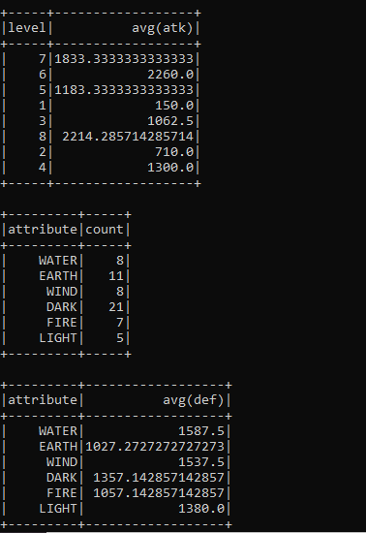
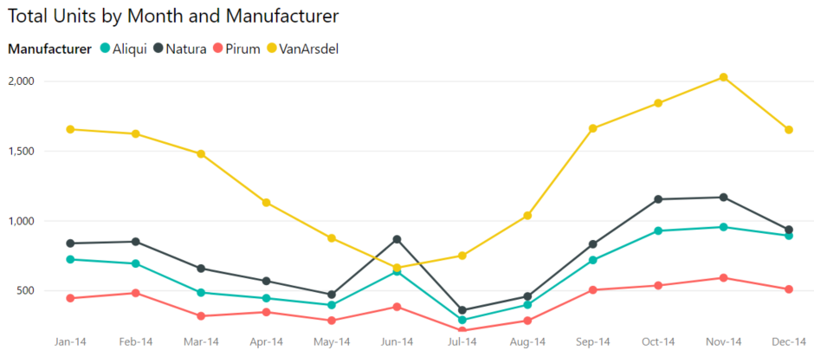
Axes d’amélioration
Intégration de Mongo DB
Intégration de Power BI pour des meilleurs visualisations (courbes,histogramme,etc)

Slide 7
MERCI POUR VOTRE ECOUTE

